Slide 1
www.umfrageonline.com

Slide 2
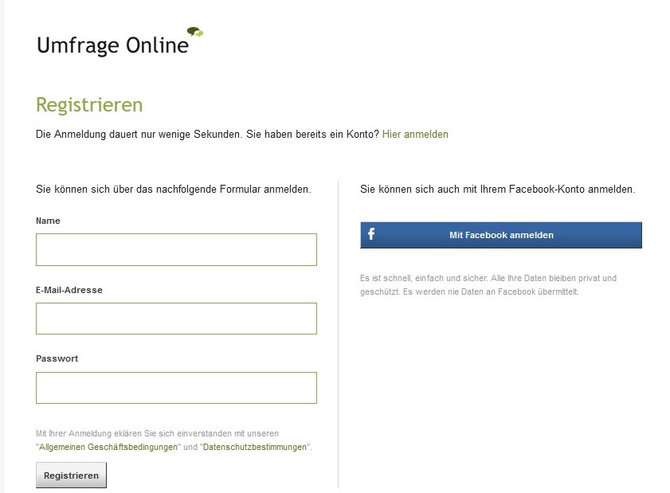
Anmelden

Slide 3
Anmelden
Mit Hochschul E-Mail Adresse
Kostenlose Studentenmitgliedschaft
Unbeschränkt gültig

Slide 4
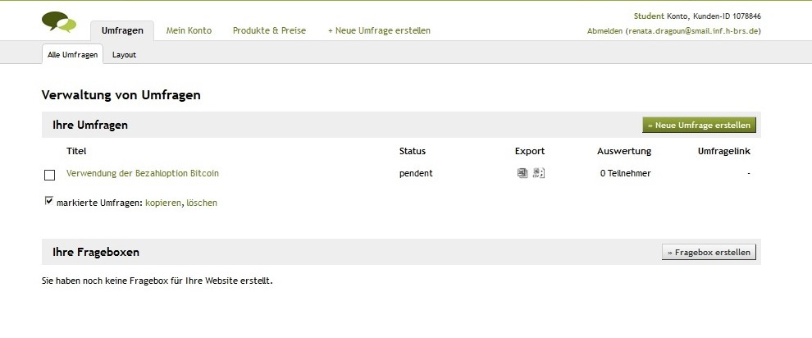
Startseite

Slide 5
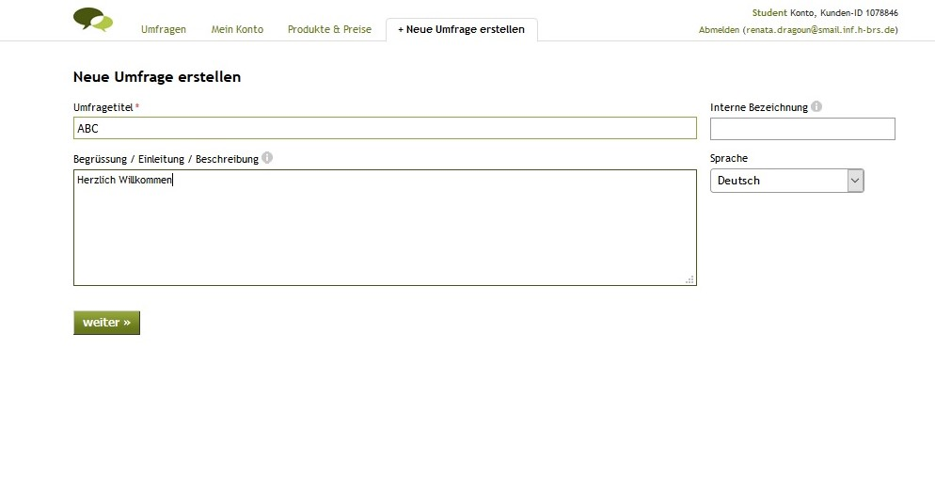
Erstellen einer Umfrage

Slide 6
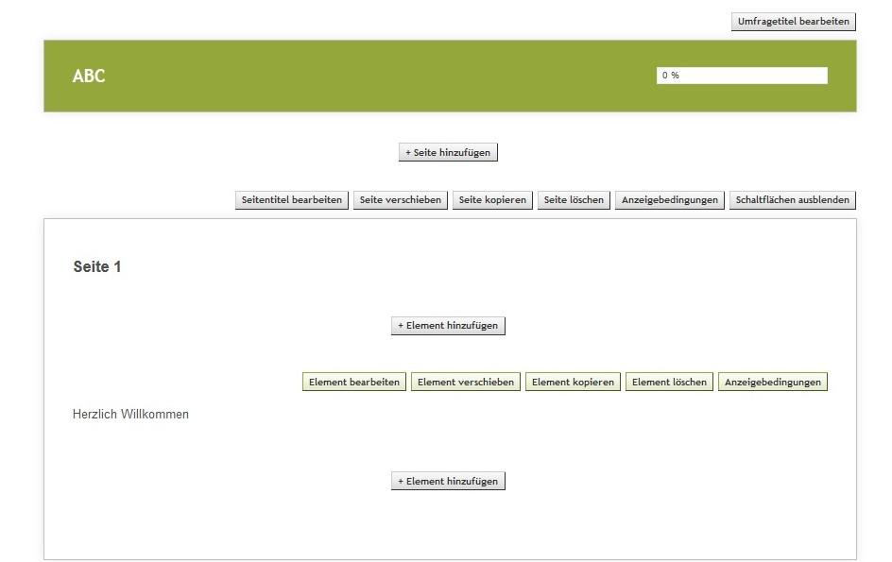
Umfrage bearbeiten

Slide 7
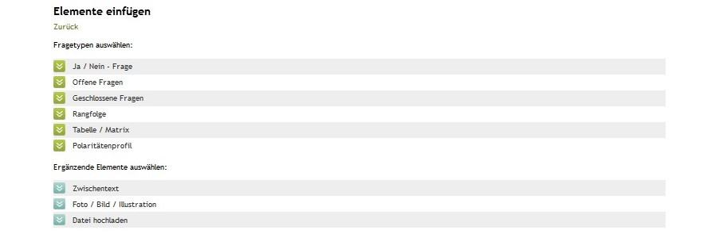
Fragenkatalog

Slide 8
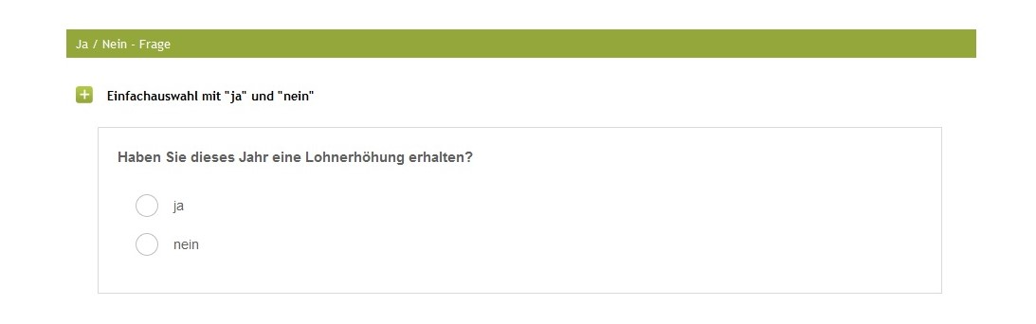
Ja/Nein Fragen

Slide 9
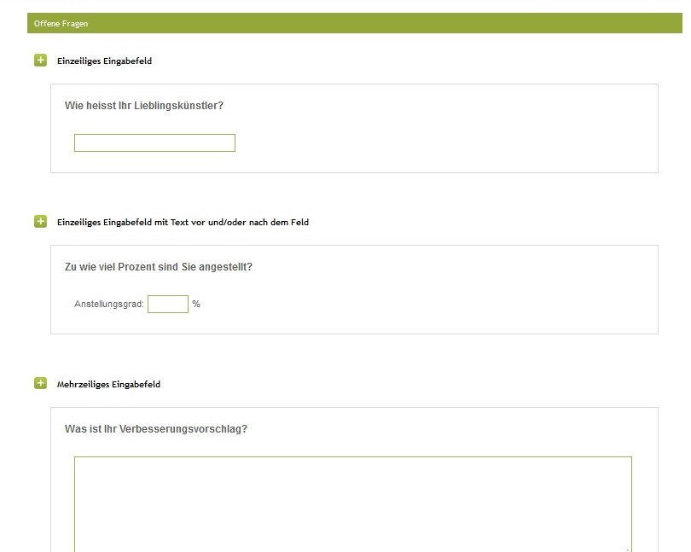
Offene Fragen

Slide 10
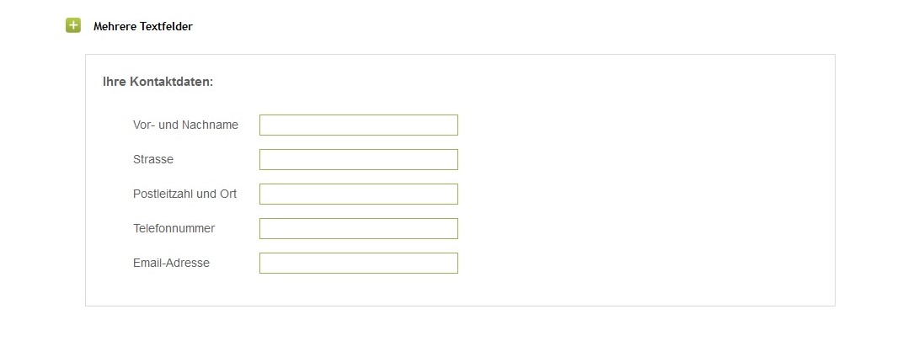

Slide 11
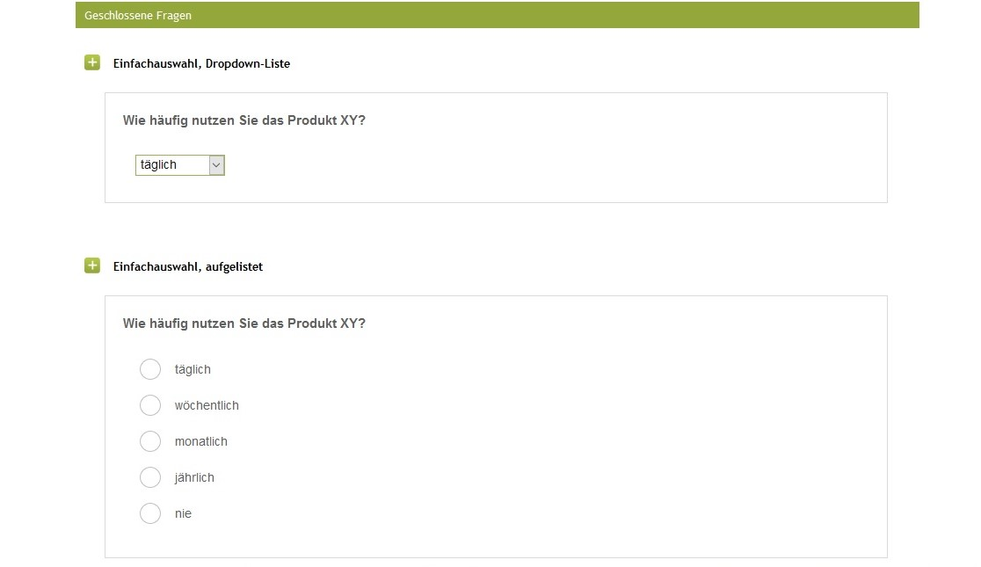
Geschlossene Fragen

Slide 12
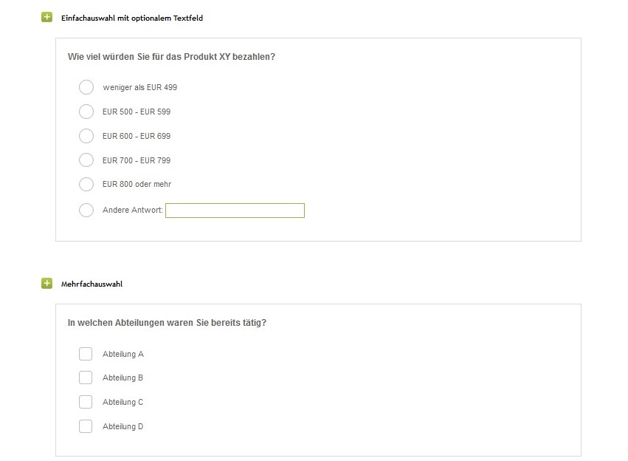

Slide 13
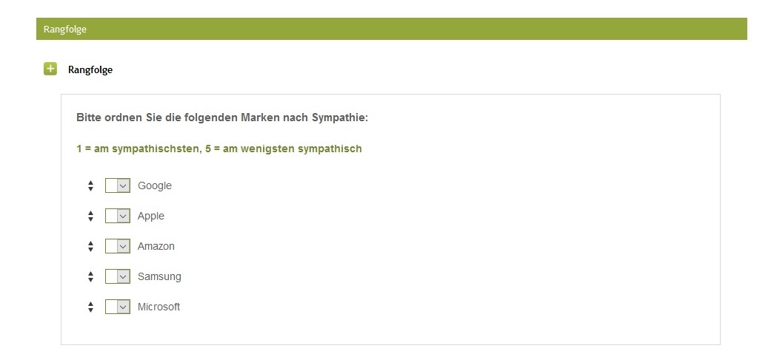
Rangfolge

Slide 14
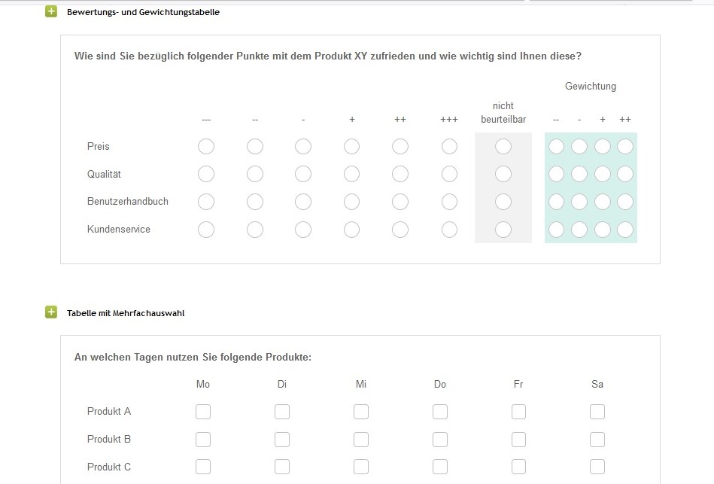

Slide 15
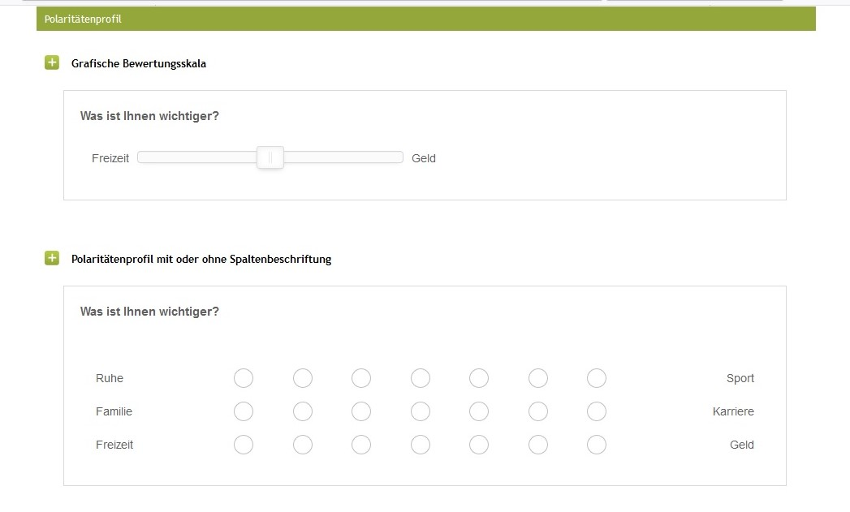
Polaritätenprofil

Slide 16
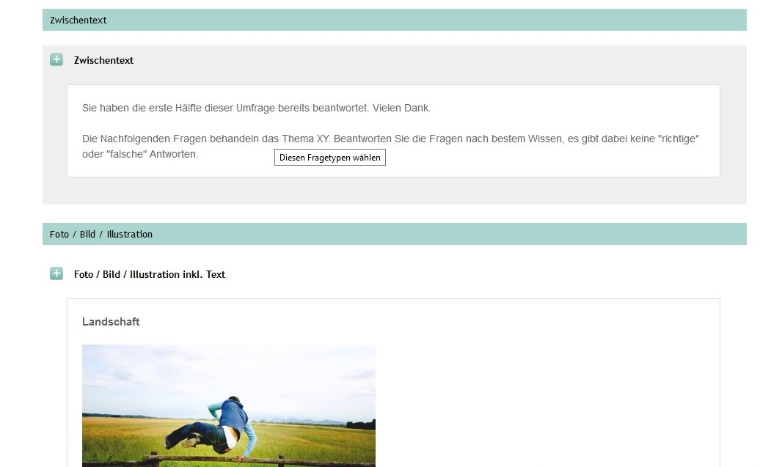
Bild und Zwischentext einfügen

Slide 17
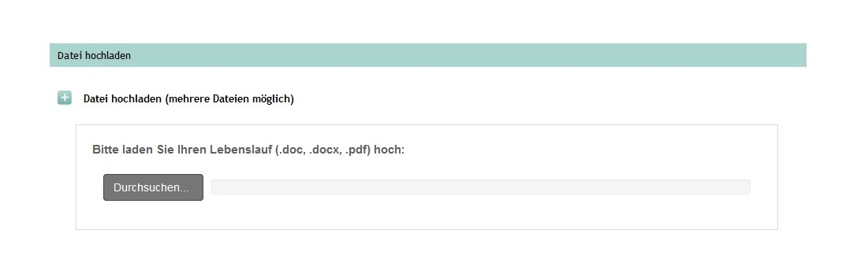
Dateien Hochladen

Slide 18
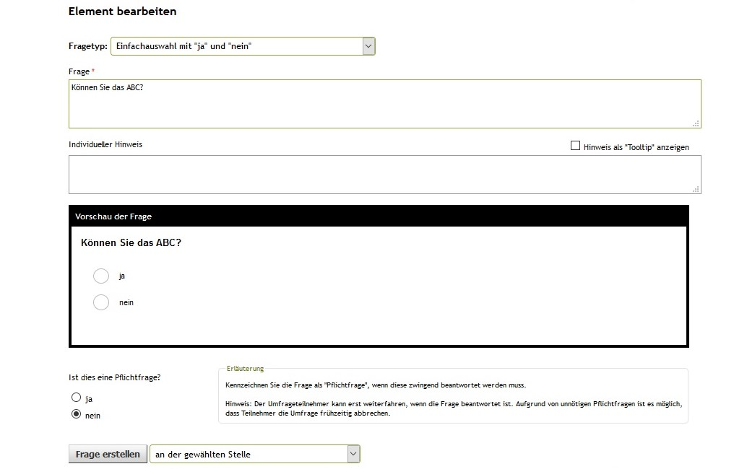
Pflichtfrage

Slide 19
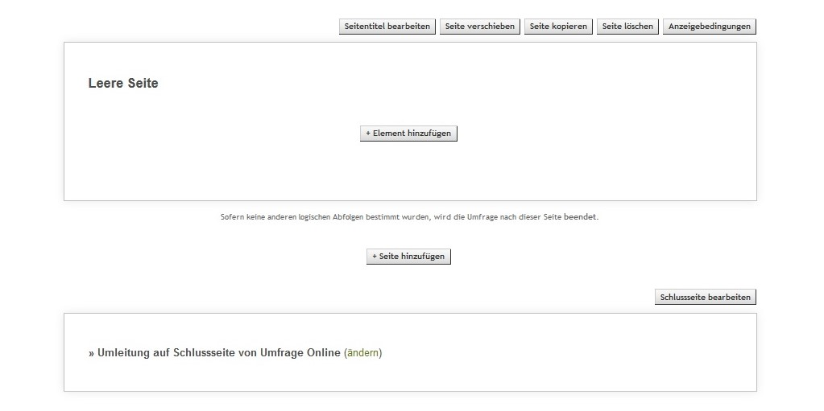
Schlussseite

Slide 20
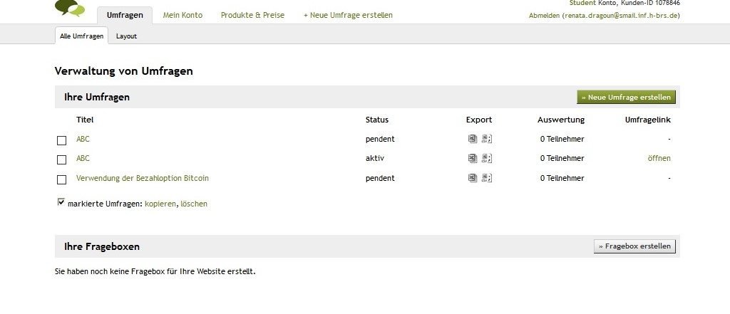
Speichern

Slide 21
Vielen Dank für Ihre Aufmerksamkeit

